Slide 1


ИНФОРМАЦИЯ О РАБОТЕ ГБУ «ЮГО-ВОСТОК»
В 2023 ГОДУ
район Рязанский
Директор - Миронов Денис Ревазович

Slide 2

ИНФОРМАЦИЯ ОБ УЧРЕЖДЕНИИ
Государственное бюджетное учреждение города Москвы по работе с населением по месту жительства «Юго-Восток» сокращенное наименование ГБУ «Юго-Восток» создано для выполнения работ, оказания услуг в целях обеспечения реализации предусмотренных федеральными законами, законами города Москвы, нормативными правовыми актами Правительства Москвы полномочий города Москвы в сфере организации досуговой, социально-воспитательной, физкультурно-оздоровительной и спортивной работы с населением Юго-Восточного административного округа города Москвы по месту жительства.
Основными целями деятельности Учреждения являются:
Развитие физической культуры и спорта, физкультурно-оздоровительной и физкультурно-спортивной деятельности, популяризация здорового образа жизни и вовлечение жителей в занятия физической культурой и спортом;
Организация содержательного досуга населения;
Организация социально-полезной, общественной деятельности, гражданское воспитание населения;
Развитие художественно-эстетического творчества, различных видов искусств;
Патриотическое воспитание детей, подростков и молодежи, развитие военно-прикладной, историко- патриотической, оборонно-спортивной работы, а также патриотическое просвещение.

Slide 3
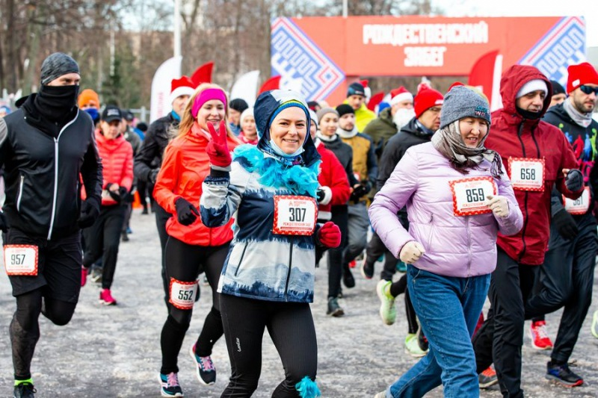
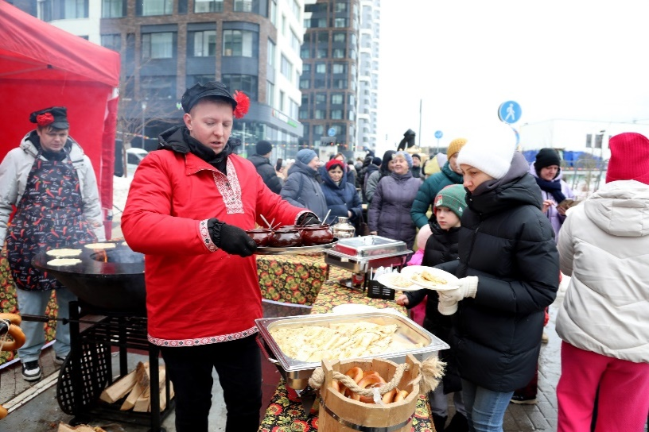
ИНФОРМАЦИЯ О ГОСУДАРСТВЕННОМ ЗАДАНИИ НА 2023 ГОД
Государственная программа г. Москвы «Спорт Москвы»
Организация, проведение и участие в официальных физкультурных мероприятиях в соответствии с Единым календарным планом физкультурных, спортивных и массовых спортивно-зрелищных мероприятий города Москвы
Проведение занятий по физической культуре и спорту
Государственная программа г. Москвы «Развитие культурно-туристической среды и сохранение культурного наследия»
Организация и проведение культурно-массовых мероприятий
Организация деятельности клубных формирований и формирований самодеятельного народного творчества

Slide 4
ГБУ «ЮГО-ВОСТОК»
Рязанский район
Занятия по физической культуре и спорту
Клубные формирования и формирования самодеятельного народного творчества
2 секции
88 человек
7 кружков
116 человек
Культурно-массовые мероприятия
Физкультурные и спортивные мероприятия
19 единиц
4652 человека
19 единиц
3350 человек

Slide 5
Клубные формирования и спортивные секции
В Рязанском районе
Досуговые студии:
Изостудия "Лучики", Изостудия "Хочу рисовать!", Изостудия "Вообразилия", Изостудия "Рисовашки", Изостудия "Чудо-карандаши", Изостудия "Радуга".
Спортивные секции:
Спортивная секция «Стратегия», спортивная секция «Умная игра».
Внебюджетные кружки:
Изостудия «Колорит», изостудия «Этюд».

Slide 6
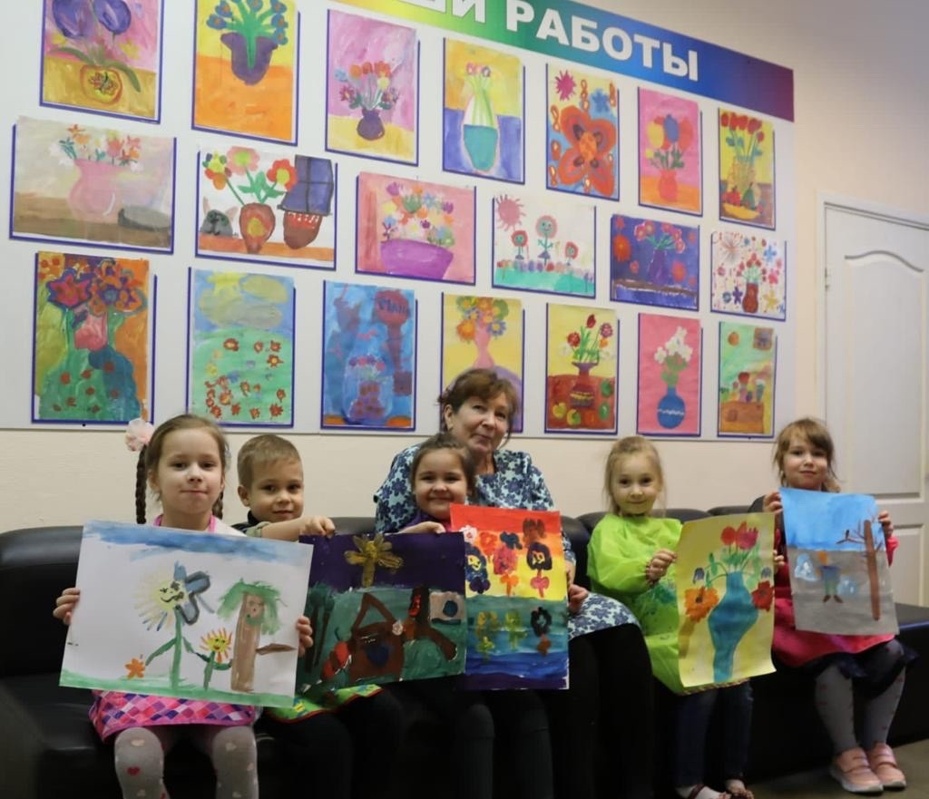
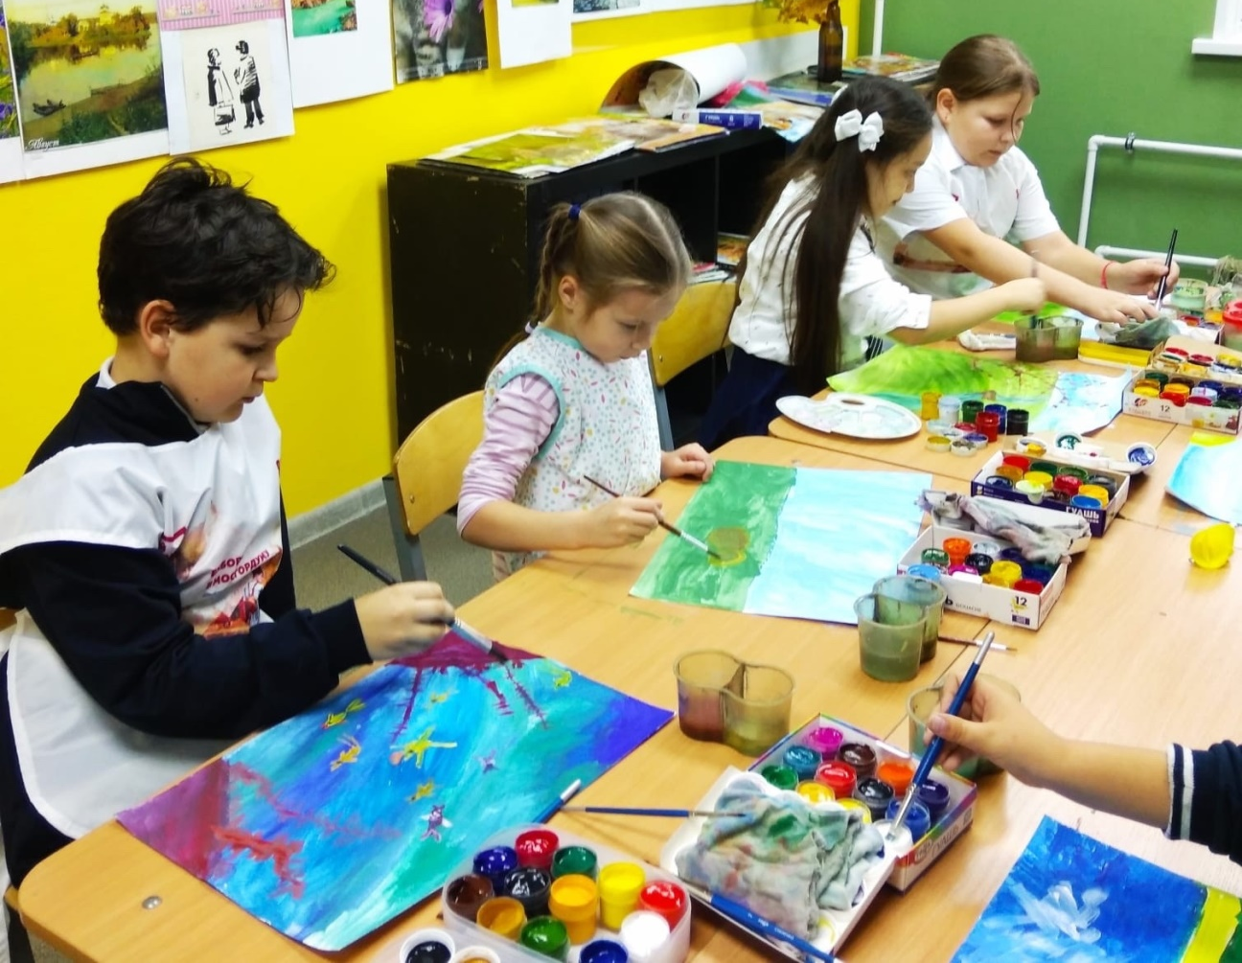
КЛУБНЫЕ ФОРМИРОВАНИЯ
Изостудия
«Чудо-карандаши»
Изостудия
«Радуга»

Slide 7
Крупные социально-значимые мероприятия
в Рязанском районе
«Флаг державы — символ славы!». Праздничное мероприятие, посвященное Дню государственного флага России.;
Легкоатлетический кросс «Юго-восточное кольцо»;
«Я служу России!». Праздничное мероприятие, посвящённое Дню Защитника Отечества;
«Здоровое поколение!». Праздничное мероприятие;
«Золотая моя Москва». Концерт, посвященный Дню города Москвы.;
«Россия, Родина, Единство». Праздничное мероприятие, посвящённое Дню народного единства.;
«Прощеное воскресенье». Праздничное мероприятие;
«Майская пора». Праздничное мероприятие;
«День Петра и Февронии». Праздничное мероприятие, посвящённое Дню семьи, любви и верности.;
«День Рязанского проспекта». Праздничное мероприятие.;
«Войны священные страницы». Праздничное мероприятие, посвященное 78-й годовщине Победы в Великой Отечественной войне 1941-1945 гг.;
«Снежный серпантин». Праздничное мероприятие.;
Соревнования по спортивному ориентированию «Охота на лис».

Slide 8
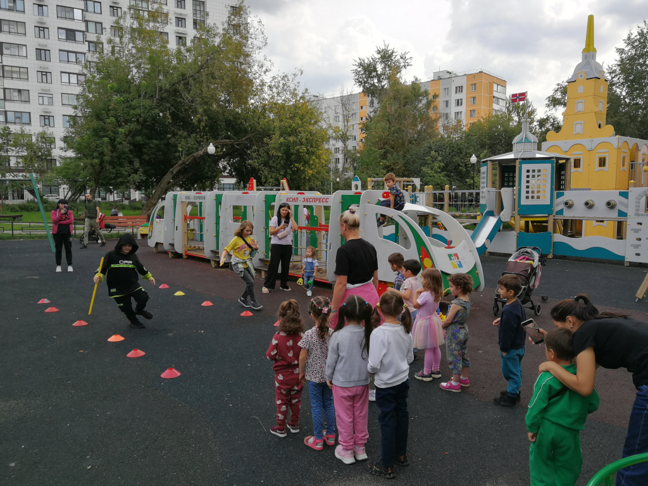
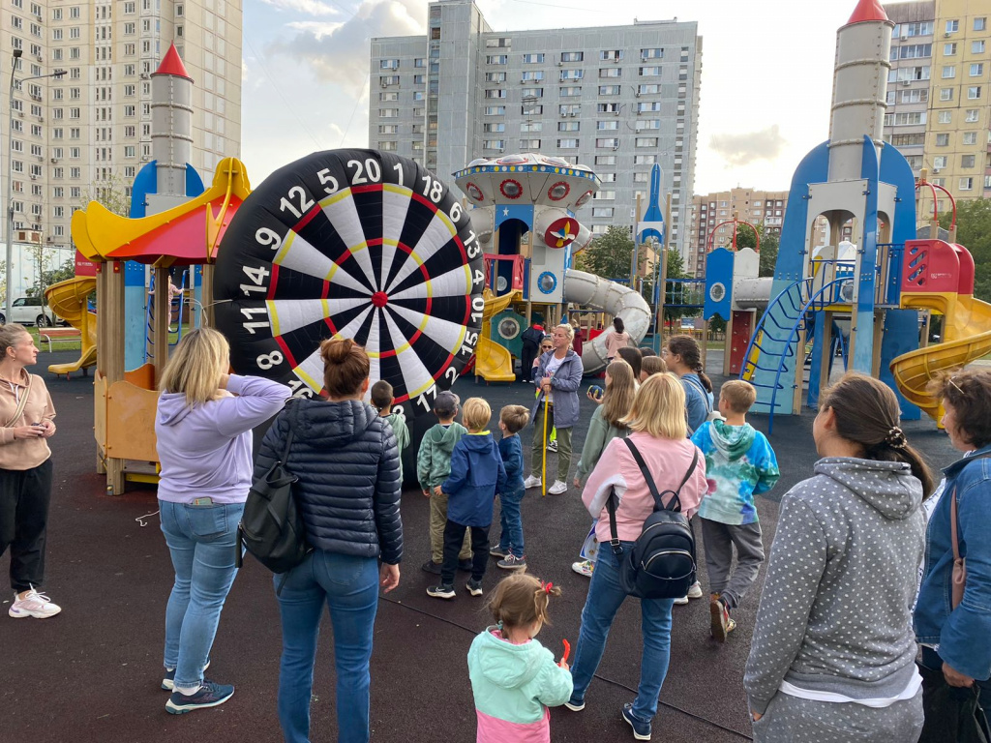
МЕРОПРИЯТИЯ
Спортивные эстафеты «Веселые старты»
Праздничное мероприятие «Флаг державы – символ России!»

Slide 9
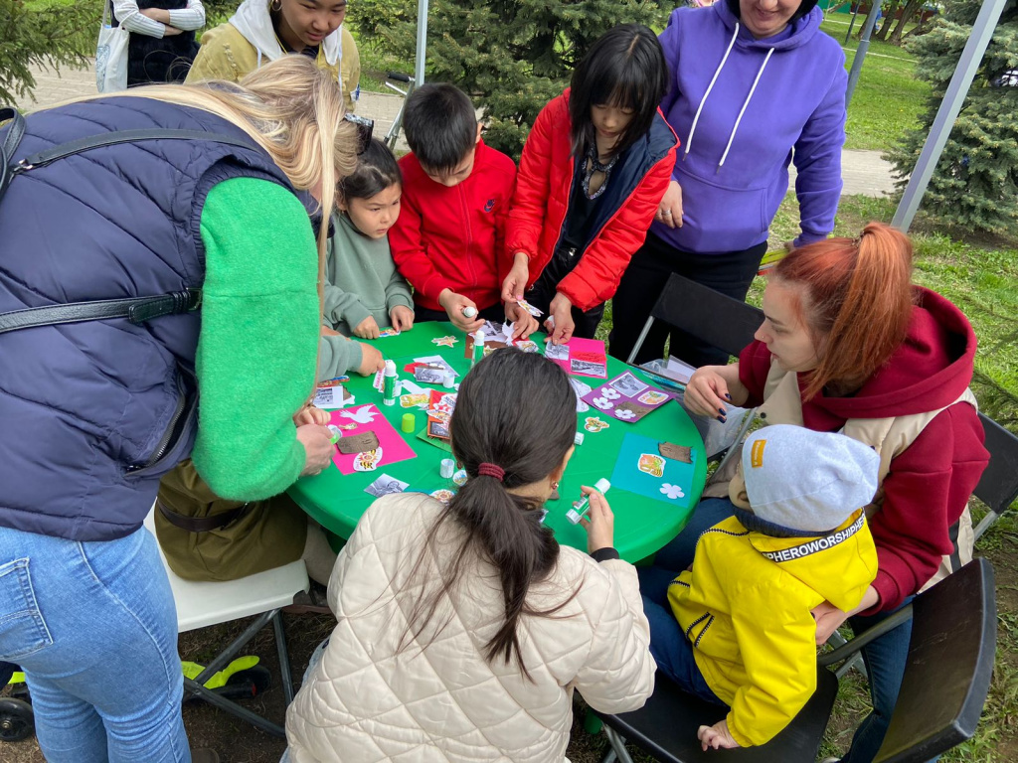
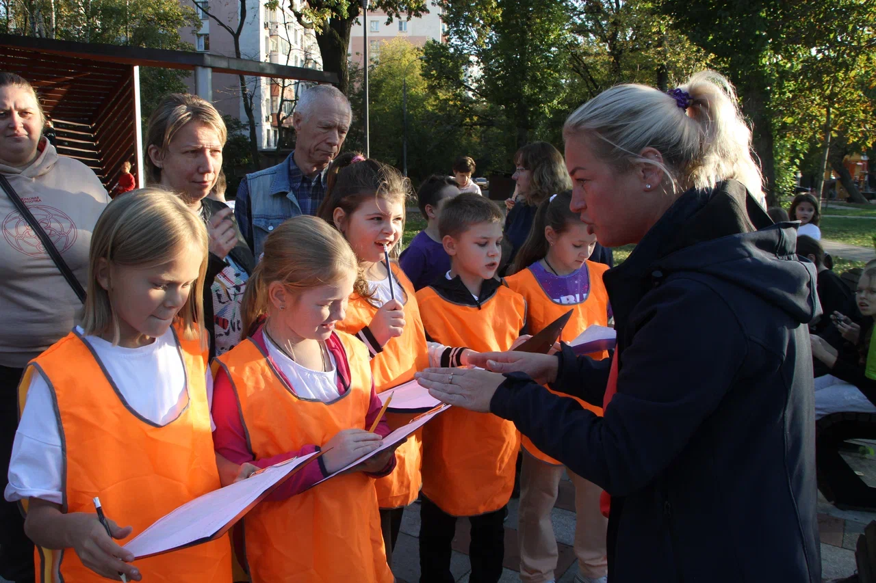
МЕРОПРИЯТИЯ
Праздничное мероприятие «Майская пора»
Соревнования по спортивному ориентированию «Охота на лис»

Slide 10
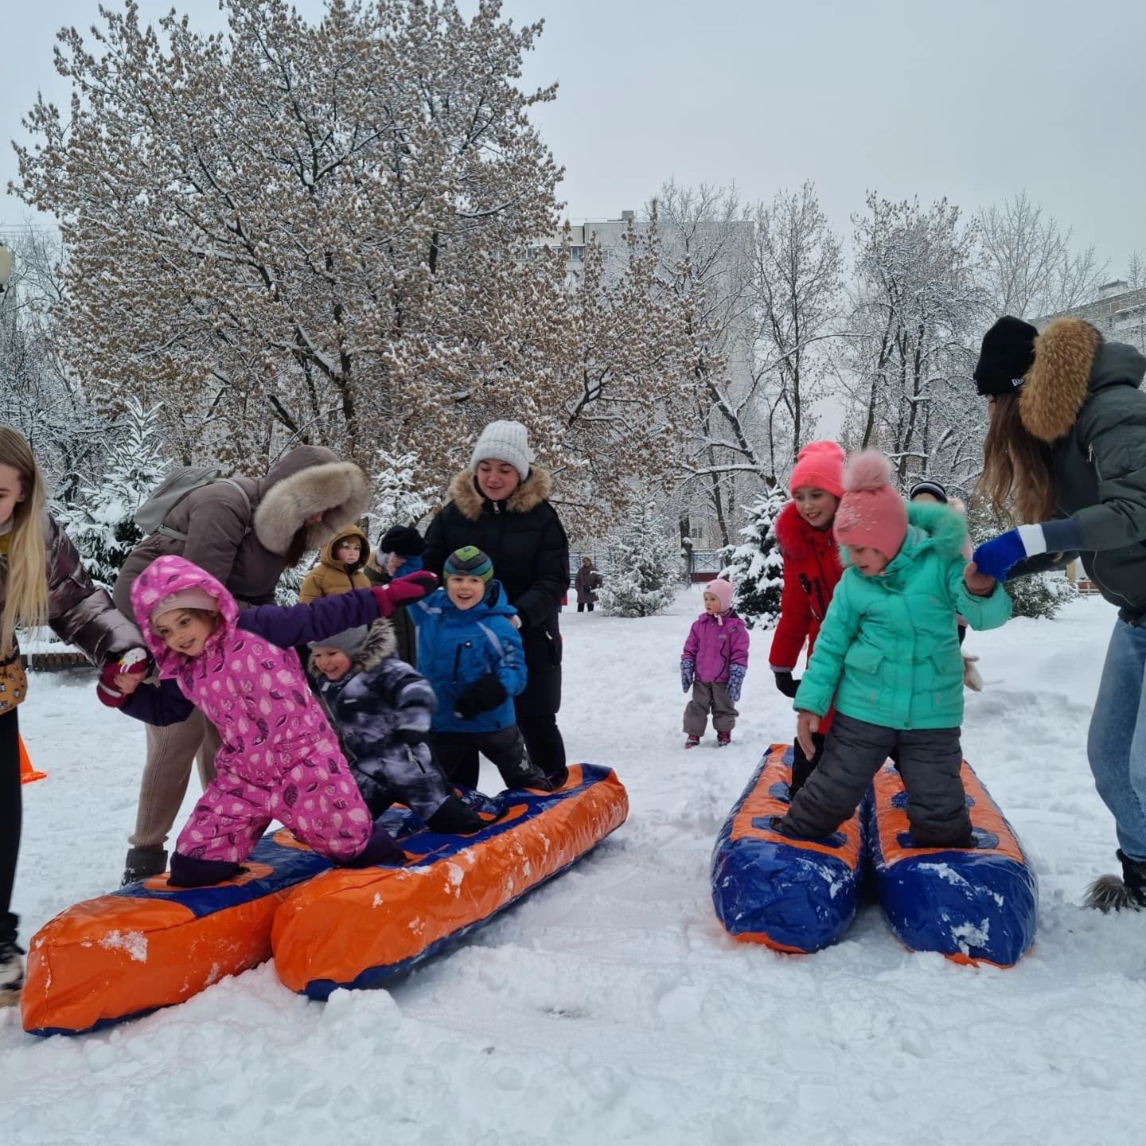
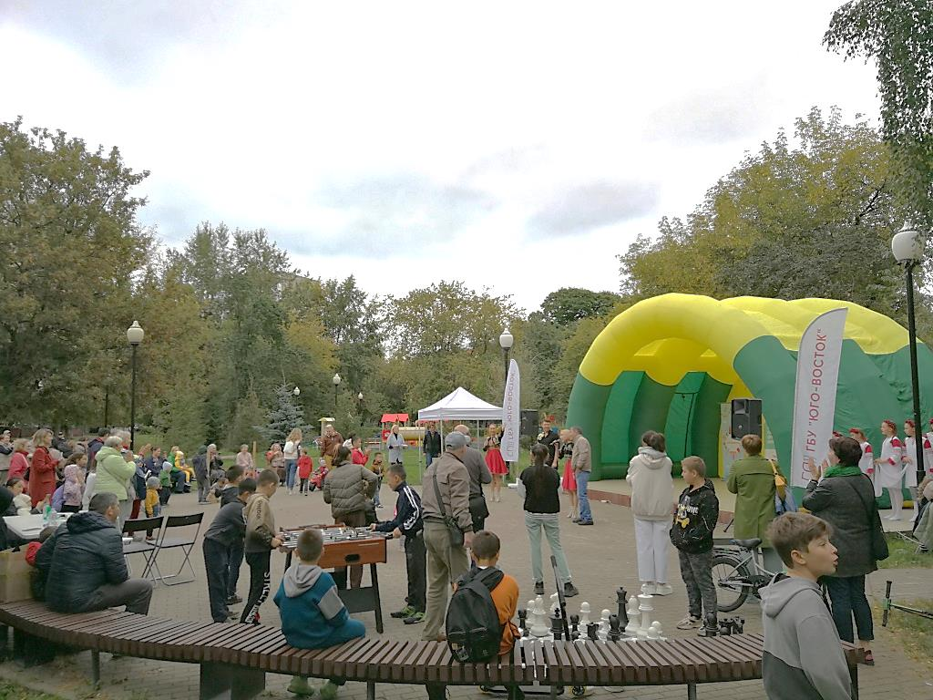
МЕРОПРИЯТИЯ
Концерт «Золотая моя Москва»
Спортивные эстафеты

Slide 11
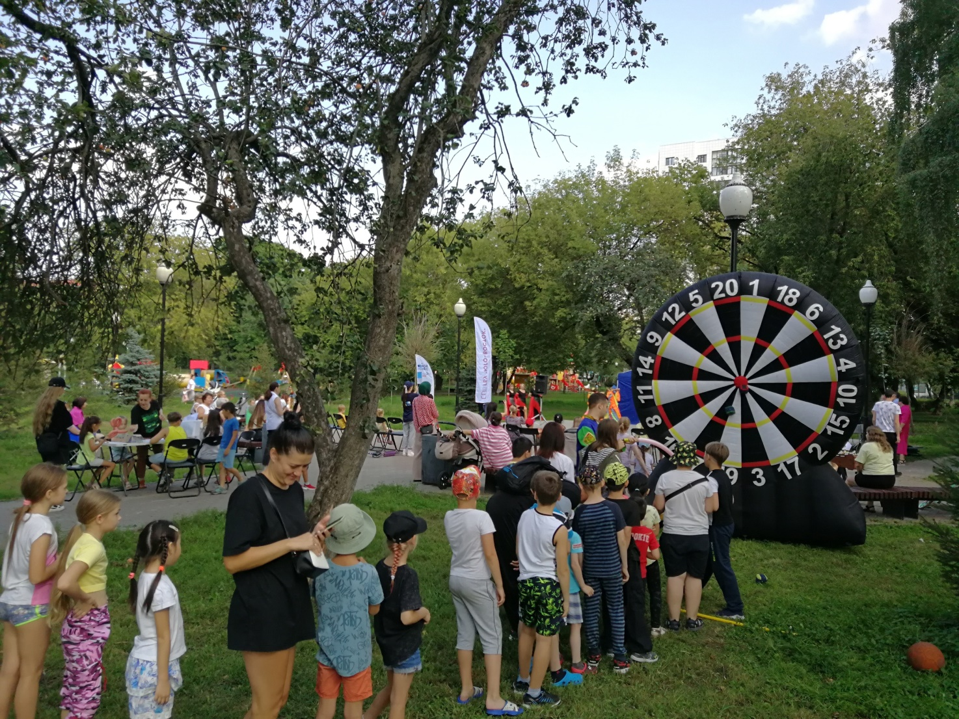
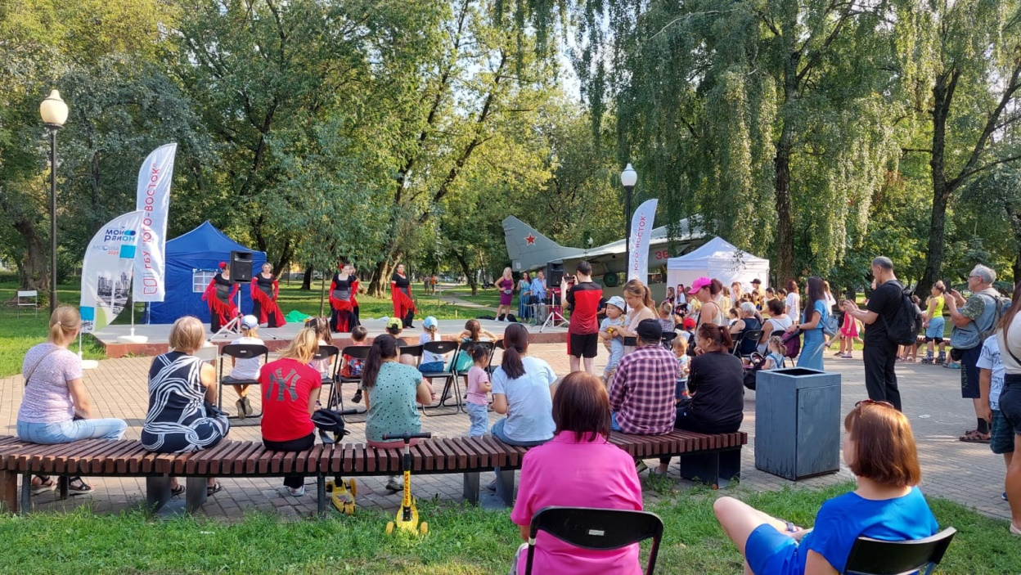
МЕРОПРИЯТИЯ
Праздничное мероприятие «Здоровое поколение»

Slide 12

ЗАДАЧИ НА 2024 ГОД
1
Улучшение качества оказываемых услуг за счет улучшения и обновления материально-технической базы.
2
Улучшение условий для комфортного пребывания населения, антитеррористический и противопожарной безопасности.
3
Проведение текущих и капитальных ремонтов зданий.

Slide 13




КОНТАКТНАЯ ИНФОРМАЦИЯ
Государственное бюджетное учреждение города Москвы по работе с населением по месту жительства
«Юго-Восток (ГБУ «Юго-Восток»)
Адрес: г. Москва, ул. Энергетическая, д.5
Телефон: +7-495-109-24-74
Сайт: https://gbu-ugovostok.ru
https://t.me/gbu_uvao

Slide 14
Спасибо за внимание!

